Slide 1
LAB Minggu ke 9

Slide 2
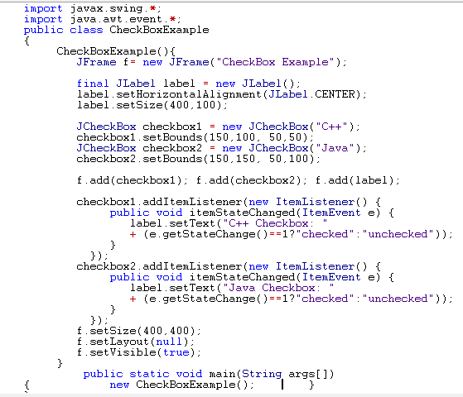
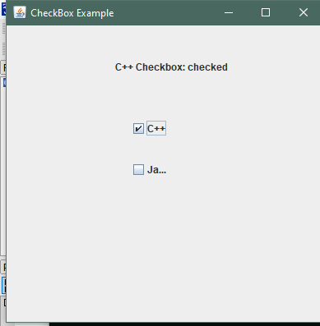
Contoh Check Box

Slide 3
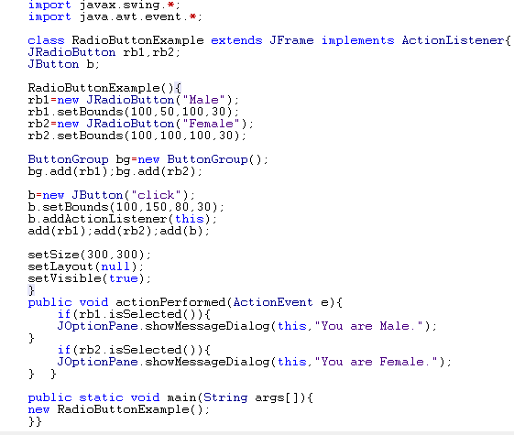
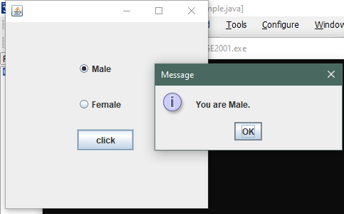
Contoh Radio Button

Slide 4
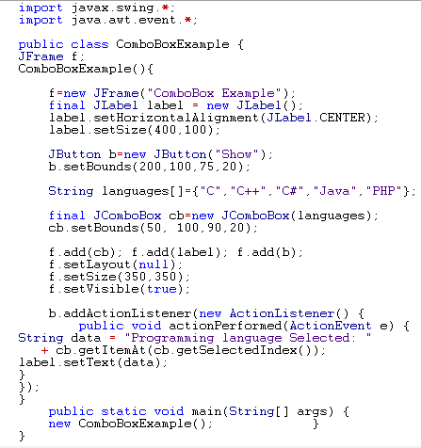
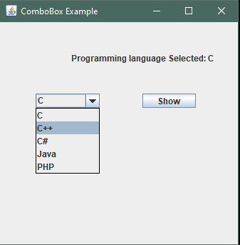
Contoh Combo Box

Slide 5
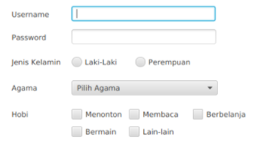
SOAL LAB
1. Buatlah aplikasi yang didalamnya terdapat radio button, check box, dan combo box seperti tampilan di bawah ini, kemudian tampilkan label yang berisi tulisan : Nama anda ….. jenis kelamin …… agama …. dan hobi anda …..

Slide 6
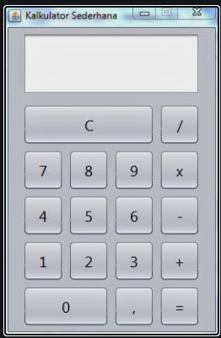
2. Buatlah aplikasi kalkulator sederhana seperti tampilan di bawah ini:

